Slide 1
분수의 덧셈과 뺄셈
12~13쪽
8~9쪽
분수의 덧셈을
해 볼까요?(1)
차시 시작
도입
1
2
3
4
5
6
1
/
11

Slide 2
12~13쪽
8~9쪽
$\frac{2}{ 5 }$와 $\frac{1}{ 5 }$을 더하면 얼마인지 구해 보세요.
1
식을 써 보면 $\frac{2}{ 5 }+\frac{ }{5}$입니다.
차시 시작
도입
1
2
3
4
5
6
2
/
11

Slide 3
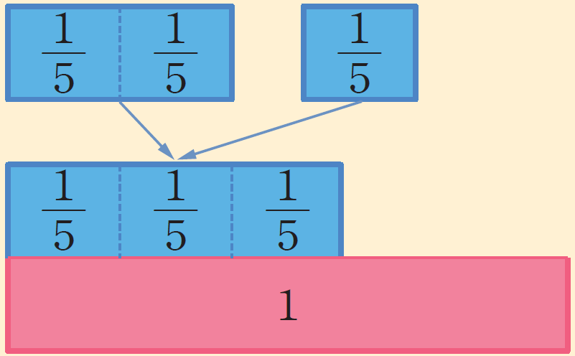
12~13쪽
8~9쪽
$\frac{2}{ 5 }$와 $\frac{1}{ 5 }$을 더하면 얼마인지 구해 보세요.
$$\frac{2}{ 5 }+\frac{1}{ 5 }=\frac{ + }{5}=\frac{ }{5}$$
2
1
3
차시 시작
도입
1
2
3
4
5
6
3
/
11

Slide 4
12~13쪽
8~9쪽
$\frac{2}{ 5 }$와 $\frac{1}{ 5 }$을 더하면 얼마인지 구해 보세요.
3
$\frac{2}{ 5 }$와 $\frac{1}{ 5 }$을 더하면 $\frac{ }{5}$입니다.
차시 시작
도입
1
2
3
4
5
6
4
/
11

Slide 5
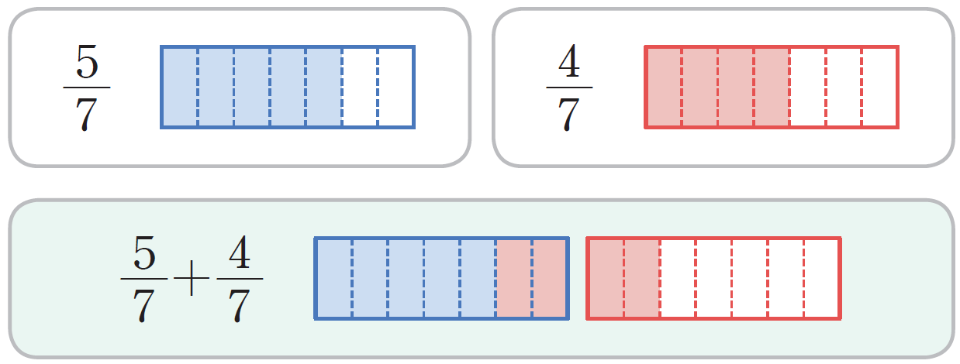
12~13쪽
8~9쪽
그림을 보고 $\frac{5}{ 7 }+\frac{4}{ 7 }$가 얼마인지 구하려고 합니다. 안에 알맞은 수를 써넣으세요.
1
5
4
9
2
$$\frac{5}{ 7 }+\frac{4}{ 7 }=\frac{ + }{7}=\frac{ }{7}= \frac{ }{7}$$
1
차시 시작
도입
1
2
3
4
5
6
5
/
11

Slide 7
12~13쪽
8~9쪽
2
계산해 보세요.
$$\frac{2}{ 9 }+\frac{5}{ 9 }=$$
$$\frac{4}{ 11 }+\frac{6}{ 11 }=$$
$$\frac{7}{ 9 }$$
$$\frac{10}{ 11 }$$
(1)
(2)
$$\frac{8}{ 13 }+\frac{7}{ 13 }=$$
(3)
$$1\frac{2}{ 13 }$$
(또는 $\frac{15}{13}$)
차시 시작
도입
1
2
3
4
5
6
6
/
11

Slide 8
12~13쪽
8~9쪽
3
계산 결과를 비교하여 안에 $>$, $=$, $<$ 중 알맞은 것을 써넣으세요.
$$\frac{ 2 }{ 8 }+\frac{3}{ 8 }$$
$$\frac{ 2 }{ 8 }+\frac{7}{ 8 }$$
$$\frac{ 3 }{ 14 }+\frac{12}{ 14 }$$
$$\frac{ 12 }{ 14 }+\frac{3}{ 14 }$$
(1)
$$<$$
(2)
$$=$$
차시 시작
도입
1
2
3
4
5
6
7
/
11

Slide 9
12~13쪽
8~9쪽
지난주에 해바라기의 키를 재었더니 $\frac{6}{ 10 }$ m였습니다.
오늘 해바라기의 키를 재어 보니 지난주보다 $\frac{8}{ 10 }$ m가 더 자라 있었습니다. 오늘 해바라기의 키는 몇 m인지 구해 보세요.
4
$\frac{6}{ 10 }+\frac{8}{ 10 }=1\frac{4}{ 10 }$(또는 $\frac{6}{ 10 }+\frac{8}{ 10 }$)
$1\frac{4}{ 10 }$(또는 $\frac{14}{ 10 }$)
식
답
m
차시 시작
도입
1
2
3
4
5
6
8
/
11

Slide 10
12~13쪽
8~9쪽
5
안에 들어갈 수 있는 수를 모두 구해 보세요.
$$\frac{8}{ 9 }+\frac{6}{ 9 }>1\frac{ }{9}$$
( )
1, 2, 3, 4
차시 시작
도입
1
2
3
4
5
6
9
/
11

Slide 11
12~13쪽
8~9쪽
채원이의 풀이와 설명을 보고 잘못된 부분을 찾아 설명하고, 바르게 계산해 보세요.
$$\frac{5}{ 8 }+\frac{6}{ 8 }=\frac{ 5+6 }{8}=\frac{ 11 }{16}$$
| 채원이의 풀이 |
$\frac{5}{ 8 }+\frac{6}{ 8 }$은 분모끼리, 분자끼리 각각 더해서 $\frac{ 11 }{16}$입니다.
| 채원이의 설명 |
차시 시작
도입
1
2
3
4
5
6
10
/
11

Slide 12
12~13쪽
8~9쪽
예
분모는 그대로 두고 분자끼리 더해야 하는데
분모끼리도 더했습니다.
설명
$$\frac{5}{ 8 }+\frac{6}{ 8 }=\frac{ 5+6 }{8}=\frac{ 11 }{8}=1\frac{3}{ 8 }$$
바르게 계산하기
예
차시 시작
도입
1
2
3
4
5
6
11
/
11

